Slide 1
CHÀO MỪNG CÁC EM ĐẾN VỚI TIẾT HỌC HÔM NAY

Slide 2
Em có suy nghĩ gì, cảm nhận gì về vai trò của tiếng cười trong cuộc sống?
Think
Theo em, thế nào là một tiếng cười có ý nghĩa?

Slide 3
VĂN BẢN 1,2
VẮT CỔ CHÀY RA NƯỚC, MAY KHÔNG ĐI GIÀY
e. Ngôn ngữ:
+ Dạ, vắt cổ chày cũng ra nước! → khắc họa tính cách keo kiệt của ông chủ nhà
+ “... may là vì tôi không đi giày! Chớ mà đi giày thì rách mất mũi giày rồi còn gì! → khắc họa bản chất “hà tiện” của nhân vật

Slide 4
VĂN BẢN 1,2
VẮT CỔ CHÀY RA NƯỚC, MAY KHÔNG ĐI GIÀY
2. Cách nhìn cuộc sống, con người của tác giả
Qua hai câu chuyện trên, tác giả dân gian muốn phê phán thói keo kiệt, hà tiện trong xã hội.

Slide 5
VĂN BẢN 1,2
VẮT CỔ CHÀY RA NƯỚC, MAY KHÔNG ĐI GIÀY
III. TỔNG KẾT
- Giá trị nội dung:
Hai văn bản phê phán thói hư tật xấu của một số người, đó là thói keo kiệt, tính toán chi li với người khác hoặc với chính bản thân mình.
- Giá trị nghệ thuật:
+Truyện tạo tình huống trào phúng
+Sử dụng các biện pháp tu từ cùng lối nói chơi chữ tạo tiếng cười cho người đọc.

Slide 6
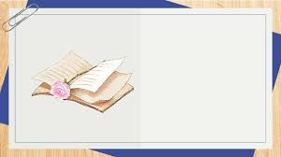
LUYỆN TẬP

Slide 7
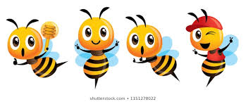
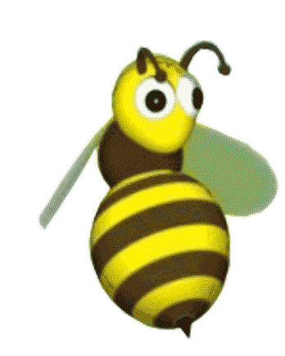
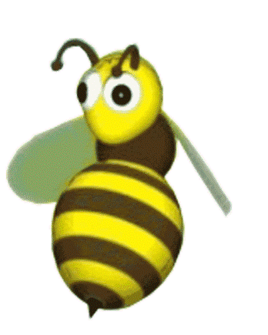
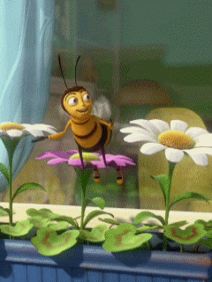
ONG TÌM CHỮ
VẮT CỔ CHÀY RA NƯỚC
VẮT CỔ CHÀY RA NƯỚC
MAY KHÔNG ĐI GIÀY
MAY KHÔNG ĐI GIÀY

Slide 8
Tìm Chữ: VẮT CỔ CHÀY RA NƯỚC MAY KHÔNG ĐI GIÀY
C1
C2
C3
C4
C5
C6
C7
C8
C9
C10
1
MAY
3
5
VẮT CỔ CHÀY
2
MAY KHÔNG ĐI GIÀY
KHÔNG ĐI GIÀY
VẮT CỎ CHÀY RA NƯỚC
4
VẮT CỔ CHÀY RA NƯỚC
8
9
10
RA NƯỚC
7
VẮT CỔ CHÀY
VẮT CỔ CHÀY RA NƯỚC
MAY KHÔNG ĐI GIÀY
6

Slide 9
Câu 1
Xác định đề tài của hai truyện?
Thói keo kiệt, hà tiện

Slide 10
Câu 2
Tác giả của truyện “Vắt cổ chày ra nước” là ai?
Tác giả dân gian

Slide 11
Câu 3
Trong truyện “Vắt cổ chày ra nước”, người chủ nhà đã làm gì khi người đầy tớ xin tiền uống nước?
Cho người đầy tớ mượn cái khố tải vận vào người để khi khát vặn ra uống

Slide 12
Câu 4
Trong truyện “May không đi giày”, ông hà tiện đi gì ra chợ?
Đi chân không

Slide 13
Câu 5
Em có nhận xét gì về bối cảnh của hai truyện cười?
Không xác định, không được miêu tả cụ thể, tỉ mỉ.

Slide 14
Câu 6
Đỉnh điểm gây cười trong truyện “Vắt cổ chày ra nước” thể hiện ở câu nào?
Dạ, vắt cổ chày cũng ra nước!

Slide 15
Câu 7
Đỉnh điểm gây cười trong truyện “May không đi giày” thể hiện ở câu nào?
…may là vì tôi không đi giày! Chớ mà đi giày thì rách mất mũi giày rồi còn gì!

Slide 16
Câu 8
Các nhân vật trong hai truyện thuộc loại nhân vật nào của truyện cười?
nhân vật mang thói hư tật xấu phổ biến trong xã hội: thói keo kiệt, hà tiện

Slide 17
Câu 9
Điểm giống nhau trong thủ pháp tạo tình huống trào phúng của hai truyện là gì?
Kết hợp lời người kể và lời nhân vật hoặc lời các nhân vật để tạo nên những liên tưởng bất ngờ, thú vị…

Slide 18
Câu 10
Điểm khác nhau trong thủ pháp tạo tình huống trào phúng giữa hai truyện là gì?
-May không đi giày
Tình huống người đầy tớ xin tiền uống nước và đoạn đối thoại giữa hai nhân vật
-Vắt cổ chảy ra nước
Tình huống ông hà tiện dù bị chảy máu vẫn nói may vì không bị rách giày

Slide 19
VẬN DỤNG

Slide 20
Viết một đoạn văn (khoảng năm đến bảy câu) trình bày sự khác nhau giữa keo kiệt và tiết kiệm

